Slide 1
ДЕРЖАВНИЙ УНІВЕРСИТЕТ ТЕЛЕКОМУНІКАЦІЙ
НАВЧАЛЬНО-НАУКОВИЙ ІНСТИТУТ ТЕЛЕКОМУНІКАЦІЙ
ЦИФРОВИЗАЦІЯ ЕКОНОМІКИ УКРАЇНИ:
МАСШТАБИ, ФОРМИ, ПЕРСПЕКТИВИ
Гусева О. Ю.,
доктор екон. наук,
професор
КИЇВ-2022

Slide 2
ЦИФРОВІЗАЦІЯ ЕКОНОМІКИ КРАЇНИ – це впровадження цифрових і інформаційно-комунікаційних технологій в усі галузі з метою:
Покращення якості продукції або послуг, що виробляються / надаються
Зниження собівартості продукції або послуг, що виробляються і, відповідно, зростання прибутковості
Оптимізації бізнес-процесів та процесів державного управління у високодинамічному середовищі
В СУЧАСНИХ УМОВАХ – ЦИФРОВІЗАЦІЯ СТАЄ КЛЮЧОВИМ
ФАКТОРОМ КОНКУРЕНТОСПРОМОЖНОСТІ ЕКОНОМІКИ

Slide 3
ЦИФРОВІЗАЦІЯ (у загальному розумінні) – ЦЕ ПРОЦЕС ПЕРЕХОДУ ЦІЛИХ ЕКОНОМІЧНИХ ГАЛУЗЕЙ НА НОВІ МОДЕЛІ БІЗНЕС-ПРОЦЕСІВ, МЕНЕДЖМЕНТУ І СПОСОБІВ ВИРОБНИЦТВА, ЗАСНОВАНИХ НА ЦИФРОВИХ ТЕХНОЛОГІЯХ.
ІНДЕКС ЦИФРОВОЇ ЕВОЛЮЦІЇ КРАЇНИ (DEI) БАЗУЄТЬСЯ НА СТУПЕНІ ДОСТУПНОСТІ І АКТИВНОГО ВИКОРИСТАННЯ ТАКИХ НАПРЯМІВ:
ЕЛЕКТРОННА
КОМЕРЦІЯ
ІНТЕРНЕТ-БАНКІНГ
ЕЛЕКТРОННІ ПЛАТЕЖІ
ІНТЕРНЕТ-РЕКЛАМА
ЕЛЕКТРОННИЙ ДОСТУП ДО ДЕРЖАВНИХ ПОСЛУГ
ПРОТЕ ЗАРАЗ ЦЬОГО ВЖЕ НЕДОСТАТНЬО ДЛЯ ВИЗНАЧЕННЯ МАСШТАБУ ЦИФРОВІЗАЦІЇ ЕКОНОМІКИ КРАЇНИ!

Slide 4
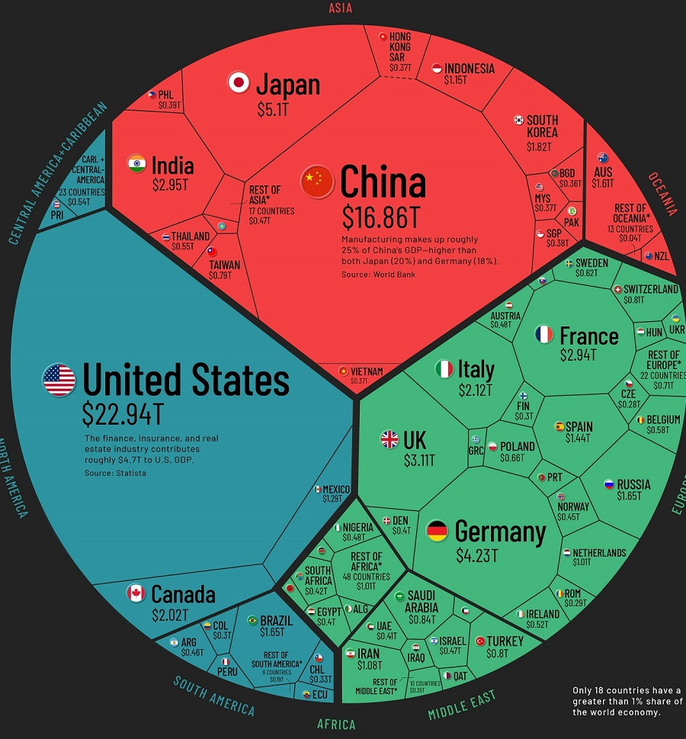
НАЙВИЩІ ОБСЯГИ ВВП, І, ВІДПОВІДНО, НАЙБІЛЬШИЙ ЕКОНОМІЧНИЙ ВПЛИВ МАЮТЬ (у 2021 році) :
США – 24 4 %
КИТАЙ – 17,9 %
42,3 % СВІТОВОГО ВВП НАЛЕЖИТЬ США і КИТАЮ
УКРАЇНА ЗА ОСТАННІ РОКИ
ЗАЙМАЄ 50-55 МІСЦЯ ЗА ОБСЯГАМИ ВВП
ПРАКТИКА ПОКАЗУЄ, ЩО ЕКОНО-МІЧНА ПОТУЖНІСТЬ КРАЇНИ ЗАРАЗ ТІСНО КОРЕЛЮЄ З МАСШТАБАМИ ТА ФОРМАМИ ЇЇ ЦИФРОВІЗАЦІЇ

Slide 5
МАСШТАБИ ЦИФРОВІЗАЦІЇ ЕКОНОМІКИ:
ЯКІ ІСНУЮТЬ ПІДХОДИ ДО ЇЇ ВИЗНАЧЕННЯ (станом на 2021 р.)
Аналіз рейтингових індексів масштабів цифровізації та представництва України
Назва індексу | Популяр-ність | Представни-цтво України | Період пред-ставлення
1. І цифрової економіки та суспільства (DESI) | 107 000 | - | -
2. І цифрової еволюції (DEI) | 173 000 | - | -
3. І прийняття цифровізації (DAI) | 191 000 | + | з 2014 р.
4. І розвитку ІКТ (IDI) | 70 700 | + | з 2002 р.
5. Глобальний інноваційний індекс (GII) | 457 000 | + | з 2007 р.
6. І цифрової конкур-ті WDCI) | 16 600 | + | з 2014 р.

Slide 6
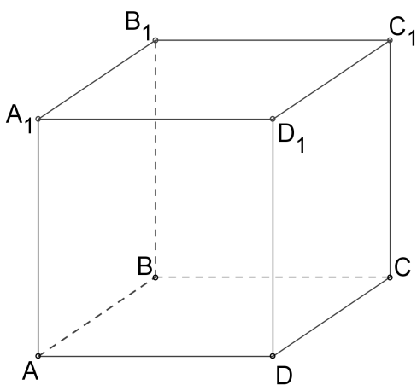
НА НАШ ПОГЛЯД, МАСШТАБИ ЦИФРОВІЗАЦІЇ ЕКОНОМІКИ УКРАЇНИ СЛІД ВИЗНАЧАТИ ЗА 3-МА ПЕРАМЕТРАМИ:
ДЕ:
А-А1 – РІВЕНЬ ЦИФРОВІЗАЦІЇ БІЗНЕС-ПРОЦЕСІВ В ЗАЛЕЖНОСТІ ВІД СКЛАДНОСТІ ЗАВДАНЬ
А-В – РІВЕНЬ ЗАПРОВАДЖЕННЯ ЦИФРОВИХ ТЕХНОЛОГІЙ від 3.0 до 4.0
А-D – РІВЕНЬ ОХОПЛЕННЯ УСІХ СФЕР ЕКОНОМІКИ

Slide 7
ПРИНЦИПИ ВИЗНАЧЕННЯ РІВНЯ ЦИФРОВІЗАЦІЇ БІЗНЕС-ПРОЦЕСІВ В ЗАЛЕЖНОСТІ ВІД СКЛАДНОСТІ ЗАВДАНЬ
ЕКСПЕРТНІ ЗАВДАННЯ
Унікальні
АДМІНІСТРА-
ТИВНІ
ЗАВДАННЯ
ЗАВДАННЯ
РІВНЯ
ПІДРОЗДІЛУ
ЗАВДАННЯ
РІВНЯ
ПІДПРИ-
ЄМСТВА
Складність
завдань
3. ЦИФРОВА ТРАНСФОРМАЦІЯ
2. ЦИФРОВІЗАЦІЯ
ПОВТОРЮВАНІ ЗАВДАННЯ
1. АВТОМАТИЗАЦІЯ
Повторювані
Низький
Обсяг роботи
Високий

Slide 8
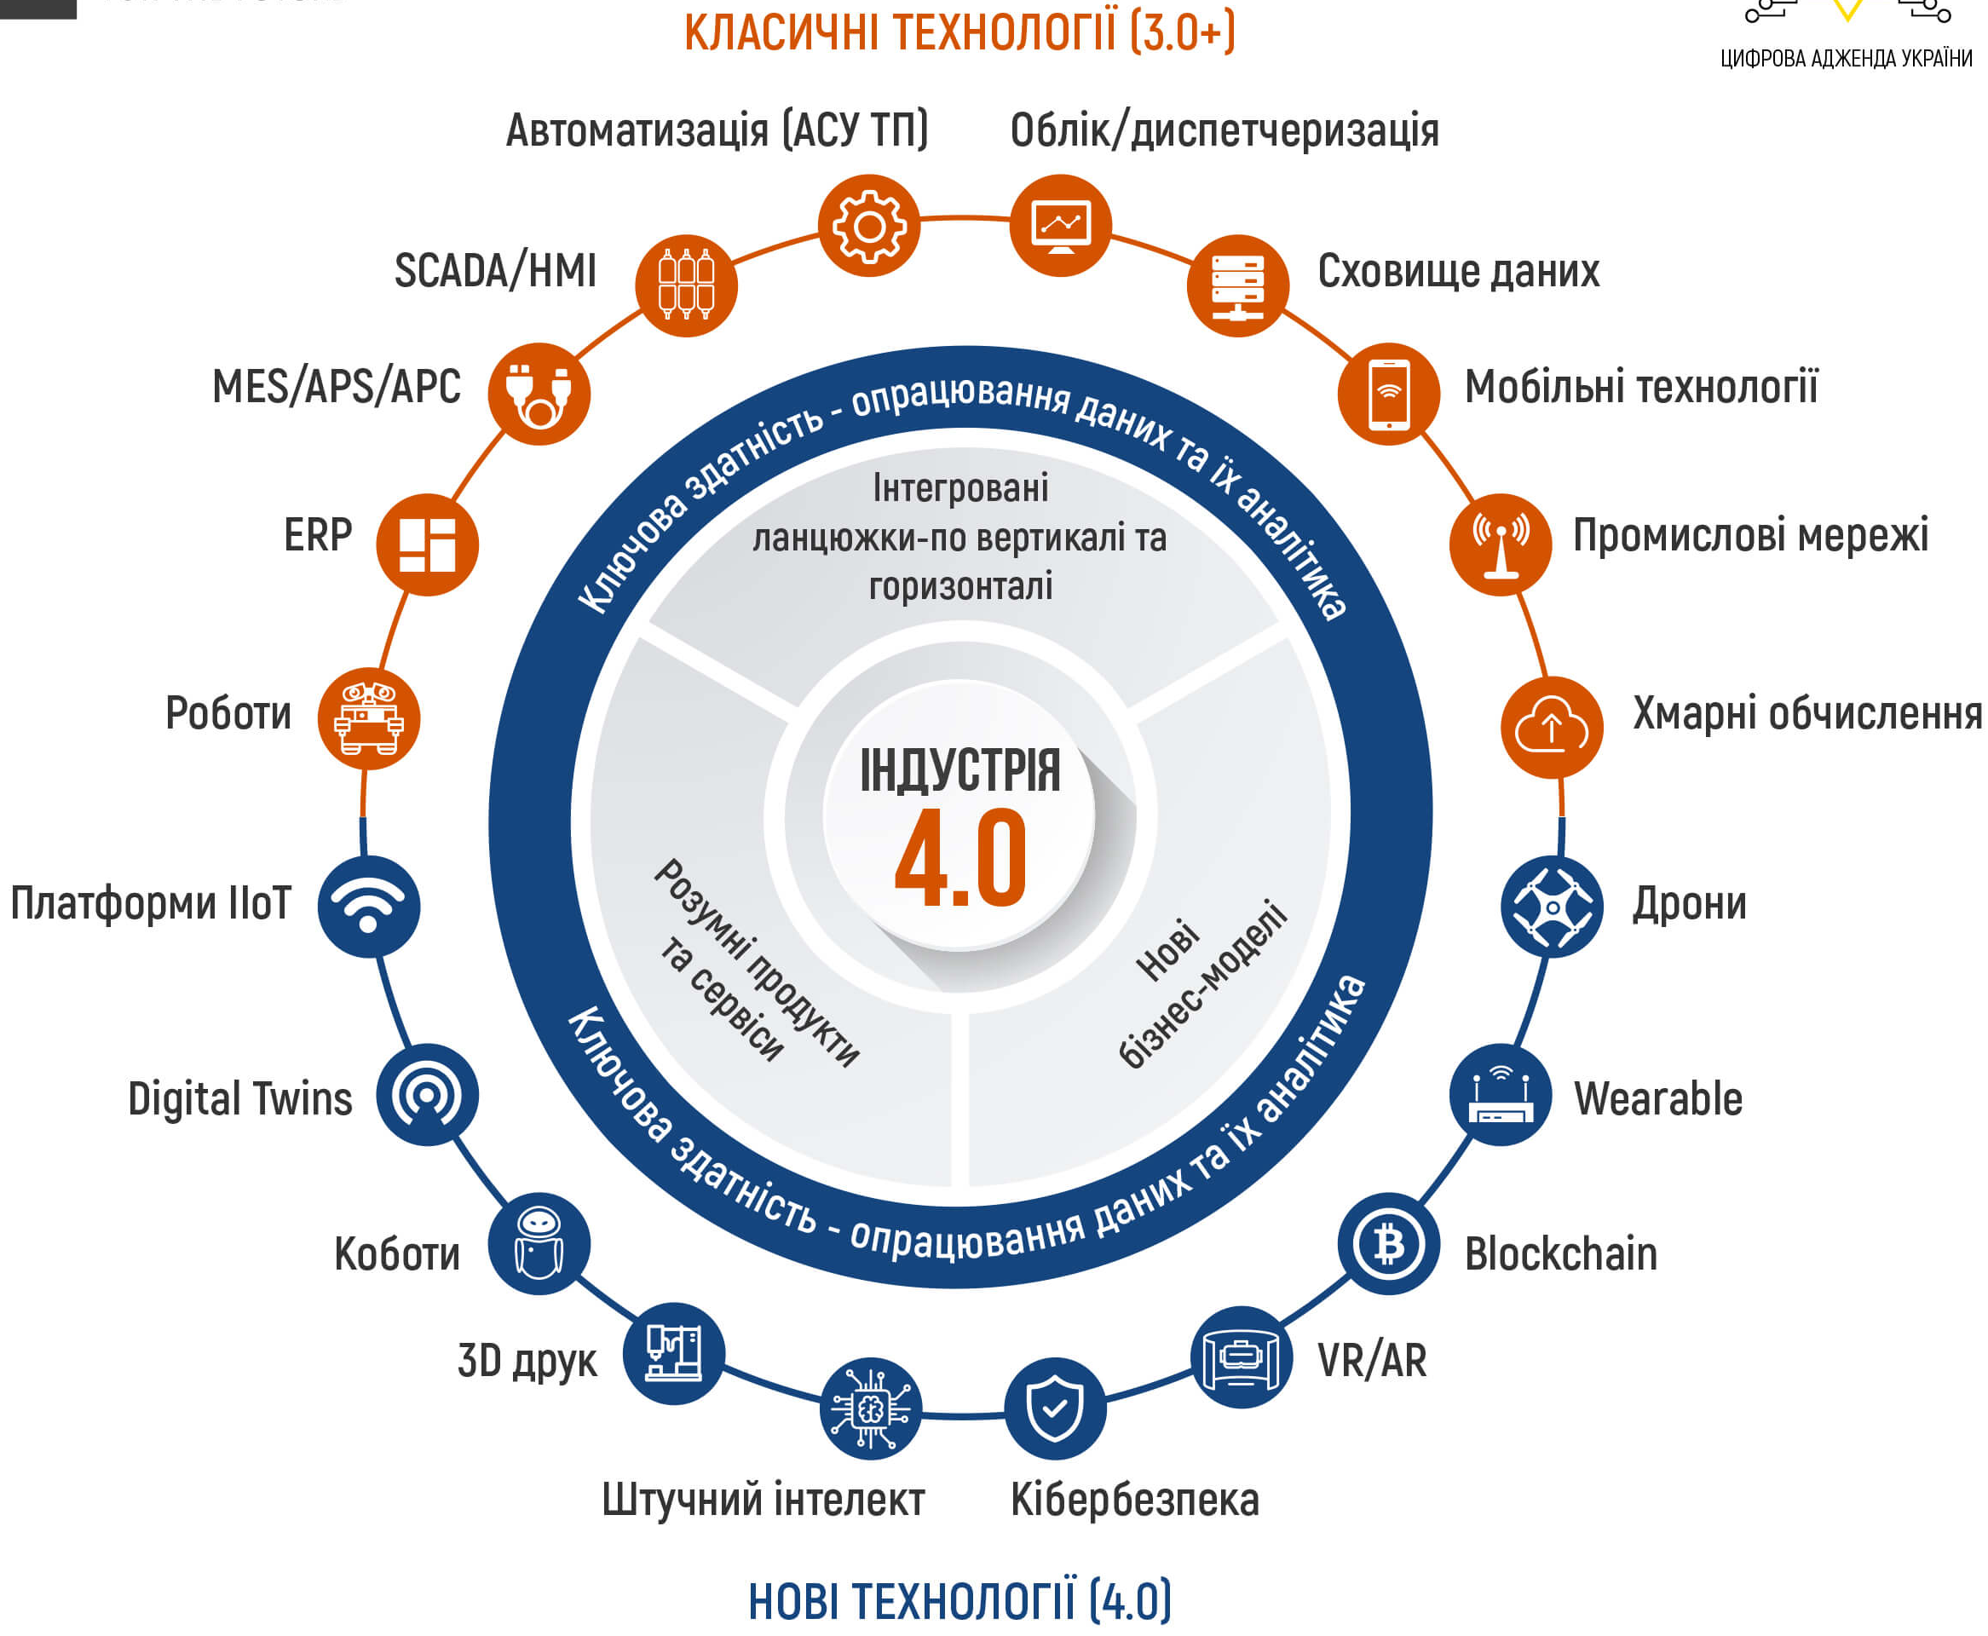
ПРИНЦИПИ ВИЗНАЧЕННЯ РІВНЯ ЗАПРОВАДЖЕННЯ ЦИФРОВИХ ТЕХНОЛОГІЙ від 3.0 до 4.0

Slide 9
ПРИНЦИПИ ВИЗНАЧЕННЯ РІВНЯ ОХОПЛЕННЯ УСІХ СФЕР ЕКОНОМІКИ ІНСТРУМЕНТАМИ ЦИФРОВІЗАЦІЇ
37,2%
СТРУКТУРА ВВП УКРАЇНИ У 2021 р. (БЕЗ УРАХУВАННЯ ЧАСТКИ ПОДАТКУ НА ПРОДУКТИ)
СФЕРА
ПОСЛУГ
(у т.ч. ІТ-сфера)
19,8%
14,1%
ВИРОБ-НИЧА
СФЕРА
ДЕРЖАВНА
СФЕРА і ОБОРОНА
5,8%
2,4%
2,8%
АГРО
СФЕРА
СФЕРА
БУДІВ-
НИЦТВА
СФЕРА
ТРАНС-ПОРТУ

Slide 10
ФАКТОРИ, ЯКІ У ПЕРШУ ЧЕРГУ ВПЛИВАЮТЬ НА ЦИФРОВІЗАЦІЮ ЕКОНОМІКИ В УКРАЇНІ
Обсяг товарообігу у 2021 році – 178682635,7 тис. дол. Частка торгівлі – 40,1 % у загальному обсязі реалізованої продукції.
Індекс фізичного обороту роздрібної торгівлі 2021 року порівняно з 2020 роком становить 110,7 %.
Ефективний розвиток сфери послуг і, відповідно, динаміка оптового та роздрібного товарообігу та інших доходів від сфери послуг
Індекс прибутковості торгових підприємств у 2021 році порівняно з 2020 роком становить 115,7%
Динаміка прибутковості підпри-ємств різних сфер у країні
Очікування розвитку ділової активності підприємств у 2022 та 2023 рр.
?
За глобальними індексами цифрою економіки (крім GII) Україна у 2021 р.відстає від країн-сусідів
Рівень розвитку цифрової економіки країни

Slide 11
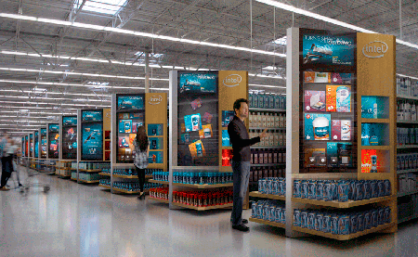
НАЙВИЩІ МАСШТАБИ ЦИФРОВІЗАЦІЇ В УКРАЇНІ НАРАЗІ МАЄ СФЕРА ТОРГІВЛІ ТА ІТ-СФЕРА
1. Нині в Україні успішно функціонує 18 великих роздрібних рітейлерів. У столиці їх представлено 8 торгових мереж.
2. На даному етапі в Україні активно впроваджуються цифрові інструменти автоматизації торгово-технологічних процесів та розвивається цифровізація торгівлі (близько 20% бізнес-процесів повністю «оцифровано»).

Slide 12
ЦІЛІ І ФОРМИ ЦИФРОВІЗАЦІЇ ЕКОНОМІКИ В УКРАЇНІ
ЦІЛІ
ФОРМИ
Релевантне
прогнозування потреб споживачів
Персоналізація із фокусом на штучний інтелект. Використання цифрових технологій, що дозволяють збирати, зберігати та обробляти великі дані, що допомагає створювати докладніший портрет споживача та формувати релевантні персональні пропозиції. Розвиток геомаркетингу, diital signage тощо. Передплатні бізнес-моделі у роботі зі споживачами. Споживач регулярно сплачує фіксовану суму в обмін на регулярну послугу. У передплату можуть входити знижки, спецпропозиції, особливі умови на доставку, привілейований доступ до низки товарів та послуг. Чим більше в екосистемі партнерів, тим різноманітніший набір товарів та послуг компанія може запропонувати клієнту у передплаті. Інструменти доповненої реальності залучення споживачів. Наприклад, віртуальні примірювальні, які впроваджуються для збільшення викупності замовлень, і для поліпшення клієнтського досвіду в цілому.

Slide 13
ЦІЛІ І ФОРМИ ЦИФРОВІЗАЦІЇ ЕКОНОМІКИ В УКРАЇНІ
ЦІЛІ
ФОРМИ
Оптимізація логістики з допомогою цифрових технологій (доставка). Застосування цифрових технологій у таких напрямках:- використання штучного інтелекту для аналізу та побудови найкращих маршрутів, прогнозування потенційних затримок та пошуку інших вузьких місць у ланцюжку поставок;- Впровадження цифрових двійників для вивчення поведінки моделі ланцюжка поставок у часі, тестування різних варіантів конфігурацій.
Вдосконалення інструментарію "Оплата без кас". Оплата покупок за допомогою мобільних додатків та єдиних біометричних систем (біоеквайринг).
Співпраця з іншими сферами діяльності. Наприклад, випуск власних платіжних карток торгової мережі разом із банками. Сьогодні в Україні діє одна із найвищих ставок серед країн Європи. Українські компанії за кожен безготівковий розрахунок покупця сплачують від 1,8% до 3% комісії, які розподіляються між банком, який випустив картку.
2. Максимізація ефективності взаємодії зі споживачами у кожній точці контакту

Slide 14
ЦІЛІ І ФОРМИ ЦИФРОВІЗАЦІЇ ЕКОНОМІКИ В УКРАЇНІ
ЦІЛІ
ФОРМИ
3.Підвищення ефективності комплексного управління підприєм-ством на основі використання готових програмних рішень
Інтеграція у всі (основні та забезпечують) бізнес-процеси підприємства інструментів штучного інтелекту та хмарних технологій. Використання готових програмних рішень (ERP-систем) для комплексного управління підприємством (BAS ERP, SAP S/4HANA), що дозволяє підвищити ефективність стратегічного та оперативного управління фінансами, персоналом, торгово-технологічними процесами тощо.

Slide 15
ПРОБЛЕМИ ЦИФРОВІЗАЦІЇ ЕКОНОМІКИ В УКРАЇНІ
У більшості підприємств відсутня структурована стратегія цифровізації (цифрової трансормації) бізнесу. Також у представлених публічних річних звітах навіть провідних компаній не подано інформацію про досягнутий рівень цифровізації бізнес-процесів.
Бізнес-моделі та фінансово-економічна політика багатьох підприємств не повною мірою спрямовані на дотримання економічних інтересів вітчизняних виробників товарів та послуг. Це знижує економічну ефективність інших (насамперед агровиробничих, сфер економіки України).

Slide 16
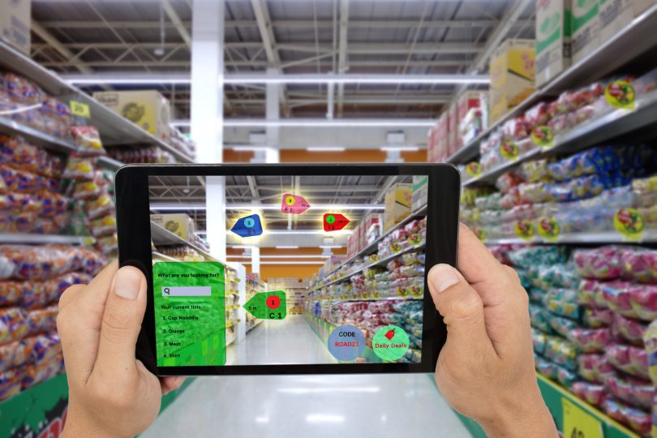
ПЕРСПЕКТИВИ ЦИФРОВІЗАЦІЇ ЕКОНОМІКИ В УКРАЇНІ
ЦІЛІ
ПЕРСПЕКТИВИ
Релевантне прогнозування потреб
споживачів
Вдосконалення системи формування клієнтського профілю. Для забезпечення зв'язності цілісності даних клієнта зараз актуалізуються платформи клієнтських даних (CDP). Платформа є базою, яка об'єднує дані про споживача з різних джерел.
2. Максимізація ефективності взаємодії зі споживачами у кожній точці контакту
Удосконалення системи комунікацій із споживачем.
3. Підвищення ефективності комплексного управління підприємством
Трансформація існуючих бізнес-моделей підприємств
Розвиток та розширення транскордонної цифрової торгівлі України з іншими країнами

Slide 17
ДЯКУЮ ЗА УВАГУ

